Slide 1
Usina Termelétrica a gás natural “Projeto Verde Atlântico Energias”
EIA publicado pela CETESB em 2016

Slide 2
DESCRIÇÃO DO EMPREENDIMENTO
O Projeto Verde Atlântico Energias, prevê a construção de uma usina termelétrica a gás natural de terminal offshore (marítimo) de recebimento de gás natural no litoral sul do Estado de São Paulo, mais especificamente em Peruíbe (SP). A UTE terá capacidade instalada de 1.700 MW, e sua energia produzida será escoada por meio de uma Linha de Transmissão (LT) em 345 kV.
A UTE será o tipo ciclo combinado com quatro blocos geradores, ou seja, uma turbina a gás (TGG) classe H; uma caldeira de recuperação de calor e uma turbina a vapor (TGV).

Slide 3
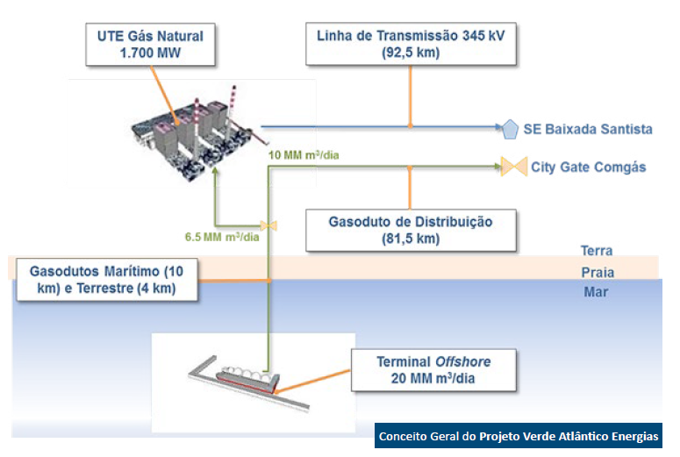
DESCRIÇÃO DO EMPREENDIMENTO

Slide 4
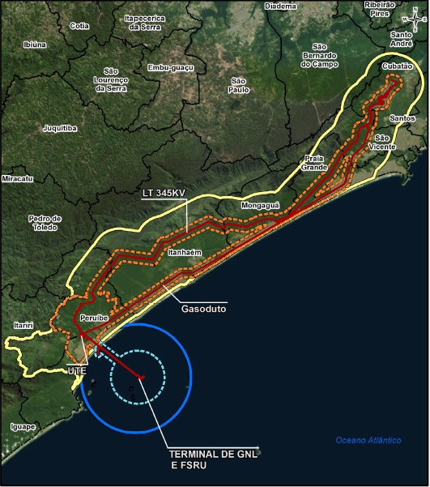
Área de Influência

Slide 5
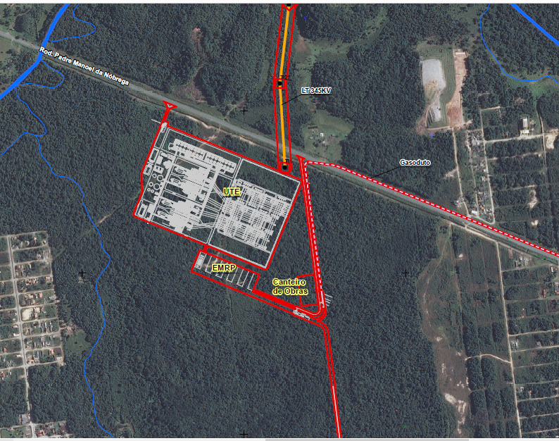

Slide 6
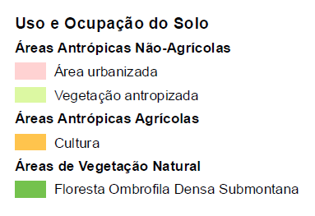
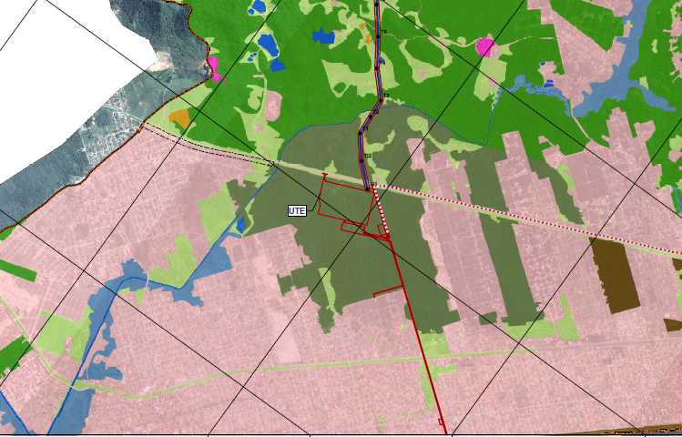
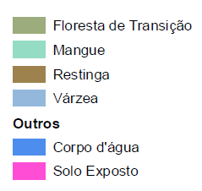
Uso e ocupação da área

Slide 7
Alteração qualidade do ar
Durante obras de implantação:
Emissão de material particulado,
SO2, NOx, CO, HC
. Ressuspensão de poeira por conta
do trânsito de caminhões.
Pressão
Estado
Resposta
Impacto
Lavagem e manutenção periódicas dos veículos e equipamentos.
Lonas nos caminhões das obras para minimizar a emissão de poeira
Geração de incômodo a população do entorno

Slide 8
Indicadores de Pressão
O EIA considerou insignificante as emissões durante as obras de implantação. Por isso, não foram quantificados as emissões nessa fase.
Entretanto, observar a preocupação com o PTS, especialmente nas atividades de transporte durante as obras.

Slide 9
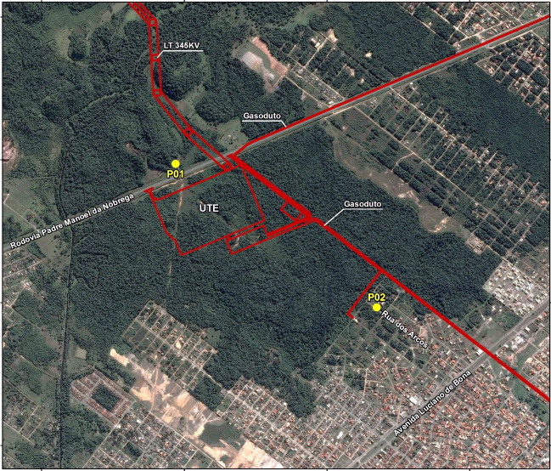
Indicadores de Estado
O EIA apresentou amostragem de qualidade do ar para Partículas Totais em Suspensão (PTS) para apoiar estudos referente fase de implantação. Foram realizadas em 2 períodos distintos, contemplando sazonalidade da região. Os locais de monitoramento foram em virtude da principal movimentação de terra e próximos aos receptores (moradores locais).

Slide 10
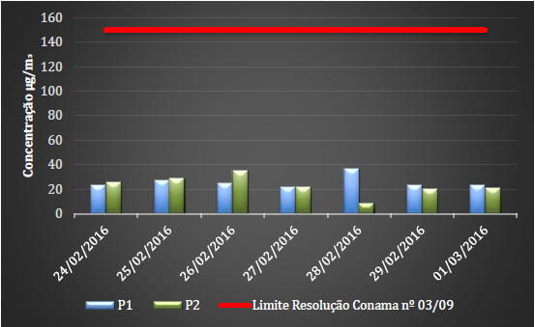
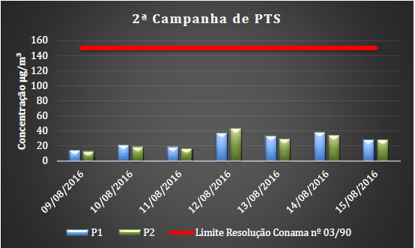
Indicadores de Estado
Monitoramento PTS- 1° campanha
Monitoramento PTS- 2° campanha
PTS= 14-28 $μg/m³$
Antes da obra
Notes:
25% do padrão secundário (150 micrograma/m³)

Slide 11
Impactos
Geração de incômodo a população do entorno
Para a fase de implantação está previsto o canteiro de obras central no terreno da UTE. Para gerar esse impacto são consideradas as movimentações de terra e trânsito de veículos e maquinários, com ressuspensão de particulado.
Podem causar distúrbios à população que reside no entorno da ADA e quem trabalha na região.
A natureza de impacto é negativa, sua incidência é direta, tem duração temporária, ocorrendo de forma imediata ao início das obras. Sua abrangência é local e é um impacto reversível uma vez que cessada as atividades as condições voltam aos originais.
É mitigável onde é possível reduzir o incomodo a população com medidas de controle.

Slide 12
Respostas
PROGRAMA DE CONTROLE DE POLUIÇÃO NOS CANTEIROS E OBRAS:
Umectação das vias de acesso não pavimentadas.
Proteção de caçambas dos caminhões de transporte de materiais.
Lavagem das vias de acesso internas (se necessário).
Definição dos limites de velocidade.
Manutenção da frota de veículos.
PROGRAMA DE CONTROLE DE TRÁFEGO:
Programação e controle dos fluxos de entrada e saída de veículos.
PROGRAMA DE MONITORAMENTO DA QUALIDADE DO AR:
Acompanhar continuamente os impactos decorrentes da operação do canteiro de obras e implantação com duas estações de PTS próximo ao terreno da UTE e de possíveis receptores.

Slide 13
Alteração qualidade do ar
Operação:
Emissões de MP, NOx, CO, SOx, COV.
Pressão
Estado
Resposta
Impacto
Geração de incômodo a população do entorno
Programa de gestão da qualidade do ar
Programa de monitoramento da qualidade do ar
Programa de monitoramento de emissões atmosféricas

Slide 14
Indicadores de Pressão
Para a fase de operação foram quantificadas as emissões de poluentes nas saídas das chaminés de cada bloco gerador. Portanto, sendo no total quatro chaminés.

Slide 15
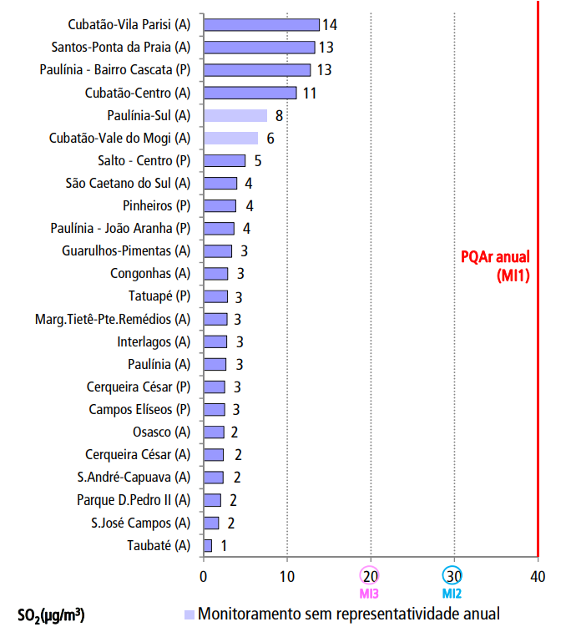
Indicadores de Estado
Uma crítica ao EIA é que ele não apresentou as concentrações da qualidade do ar na área de estudo antes da implantação do empreendimento. Portanto os dados buscamos os dados no Relatório da CETESB da estação mais próxima.
Relatório de Qualidade do ar da CETESB (2017) com a estação de Santos
Poluente | Máximas (µg/m³)
 | 1ª | 2ª | 3ª | 4ª
MP10 (24h) | 47 | 38 | 37 | 38
NO2 (1h) | 127 | 125 | 116 | 111
SO2 (24h) | 37 | 34 | 33 | 32
CO (8h) | 118 | 99 | 97 | 96
CO (1h) | 155 | 125

Slide 16
Indicadores de Estado
O EIA realizou um estudo de dispersão com o modelo ISCST3-Industrial Source Complex Short Term da USEPA recomendado para fontes industriais para determinação de impactos ou contribuições na qualidade do ar.
Devido a falta de dados locais o estudo utilizou dados do modelo SCREEN3 da USEPA que resultam em concentrações de poluentes para “condição mais desfavorável de dispersão de poluentes (worst case).
Notes:
observar este quadro .... dados são de concentração esperada na atmosfera por conta somente das emissões das chaminés. No entanto, para análise efetiva, estudo precisaria também considerar as concentrações antes do empreendimento. Ou seja, somar os valores

Slide 17
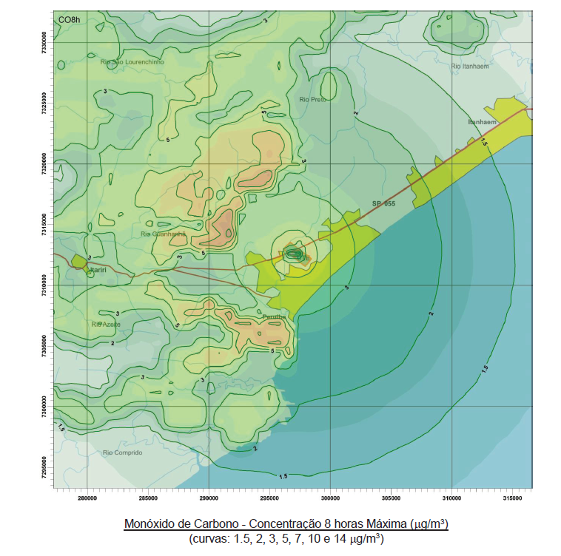
Estudo de Dispersão
Notes:
observar este quadro .... dados são de concentração esperada na atmosfera por conta somente das emissões das chaminés. No entanto, para análise efetiva, estudo precisaria também considerar as concentrações antes do empreendimento. Ou seja, somar os valores

Slide 18
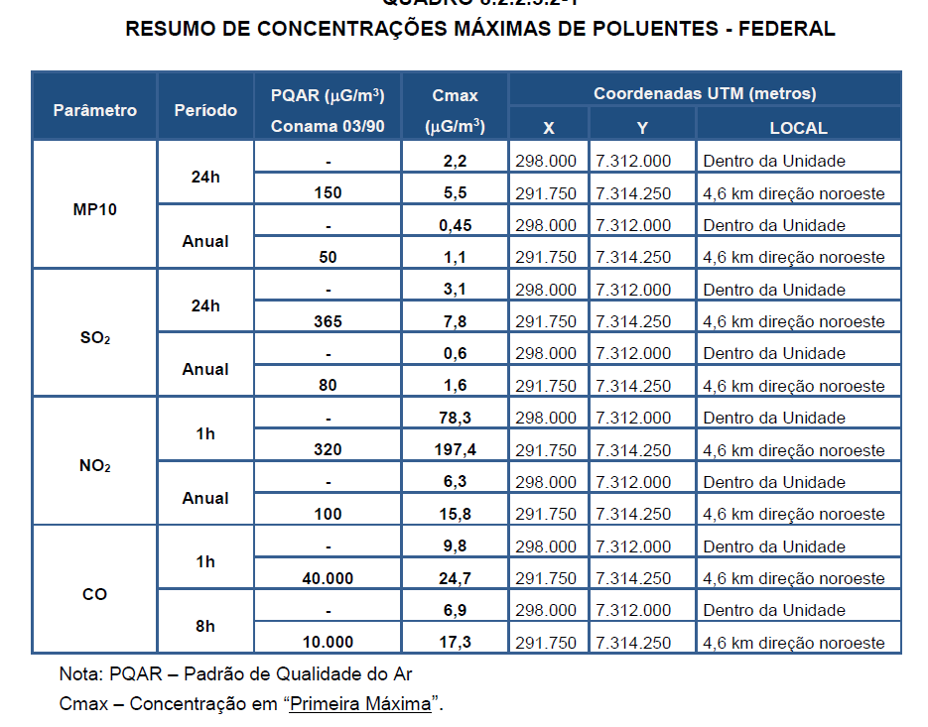
Indicadores de Estado
Para a fase de operação o EIA apresentou um resumo das concentrações máxima de poluentes comparando com os padrões da legislação federal.
Destaca-se que no EIA não foi realizado o estudo de O3
Notes:
observar este quadro .... dados são de concentração esperada na atmosfera por conta somente das emissões das chaminés. No entanto, para análise efetiva, estudo precisaria também considerar as concentrações antes do empreendimento. Ou seja, somar os valores

Slide 19
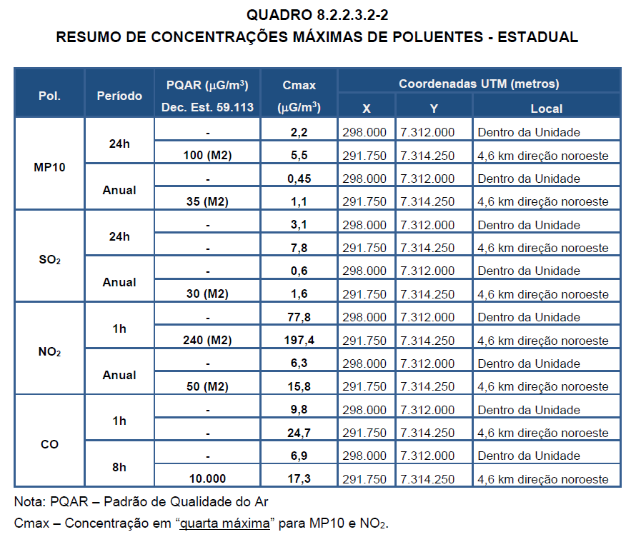
Indicadores de Estado
Para a fase de operação o EIA apresentou um resumo das concentrações máxima de poluentes comparando com os padrões da legislação estadual.
Destaca-se que no EIA não foi realizado o estudo de O3

Slide 20
Indicadores de Estado
MP10
24H
As contribuições máximas dos poluentes na área de influência (fora da unidade) apresentam as seguintes condições ambientais para o cenário de operação da UTE.
Poluente | Dados CETESB - Máximas (µg/m³)
 | 1ª | 2ª | 3ª | 4ª
MP10 (24h) | 47 | 38 | 37 | 38
NO2 (1h) | 127 | 125 | 116 | 111
SO2 (24h) | 37 | 34 | 33 | 32
CO (8h) | 118 | 99 | 97 | 96
CO (1h) | 155 | 125
Análise dos resultados: Somando as concentrações de contribuição máx. do EIA com as concentrações da estação da CETESB não há ultrapassagens dos limites.
Anual: 13µg/m³
Notes:
Deixei os limites estaduais por serem mais restritos.

Slide 21
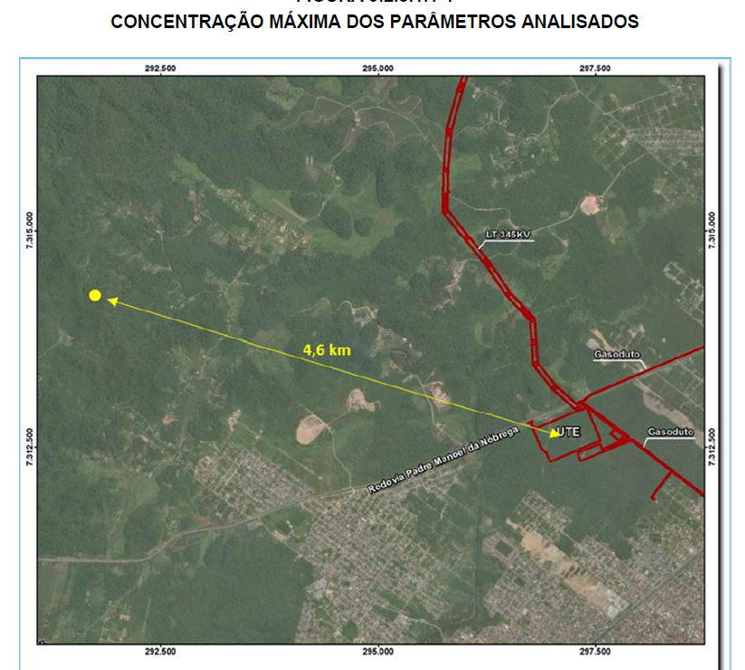
Indicadores de Estado
De acordo com os dados anteriores as contribuições máximas se enquadram nas legislações vigentes sendo que a concentração máxima se encontra a 4,6 Km da UTE no sentido oposto ao município.
Se analisarmos as concentrações máximas de NO2 do estudo e somarmos ao dado da CETESB, pode-se considerar que nesse ponto, especificamente, as concentrações ultrapassariam os limites.
Padrão da norma estadual é 240 µg/m³.
Valor do estudo (197,4) + Dado CETESB (124) = 321,4 µg/m³

Slide 22
Impactos
Geração de incômodo a população do entorno
O projeto das turbinas a gás é baseado na concepção de “melhor tecnologia” visando alto desempenho na geração de energia elétrica e baixa emissão residual de poluentes atmosféricos na chaminé.
A presença das emissões descritas pode gerar sensações negativas à vizinhança e aos frequentadores das praias próximas ao local, mesmo não havendo efeitos físicos ou a saúde humana.
Esse impacto pode ser considerado de natureza negativa, ocorrência provável com duração permanente ocorrendo imediatamente após a operação. Sua abrangência é regional, sendo que o aporte de concentração de poluentes, mesmo em escala reduzida, ultrapassará a AID.
É considerado um impacto mitigável, visto que o próprio processo prevê medidas de redução de emissão de poluentes.
Percebe-se que as concentrações máximas estão do lado oposto da área urbana, que de acordo com o uso do solo é floresta.

Slide 23
Respostas
PLANO DE GESTÃO AMBIENTAL DA OPERAÇÃO:
Atendimento a todas as exigências da licença de operação (LO).
Treinamento ambiental das equipes de operação.
Inventário periódico e gerenciamento de passivos ambientais.
PROGRAMA DE GESTÃO DA QUALIDADE DO AR:
Monitoramento da forma automatizada das chaminés enviadas a CETESB 24 horas/dia.
Monitoramento manual a cada 6 meses para verificar a medição automatizada.
Instalação de estação de monitoramento de NOx, SOx, e CO a 4,6 Km da UTE.

Slide 24
Considerações finais
As emissões de NOx e CO da UTE atendem aos limites constantes da Resolução CONAMA n° 382/06.
Os limites de emissões de MP, SOx e COV para UTE utilizando gás natural não foram estabelecidos na legislação estadual e federal até a data de publicação do EIA. Sendo que os valores de emissões dos referidos poluentes foram considerados, pelo EIA, relativamente baixos quando comparados com as emissões de outras fontes industriais.
Face as considerações finais, o empreendimento operando com 4 turbinas em ciclo combinado, tem viabilidade ambiental e as contribuições de poluentes apresentam valores menores que os padrões primários de qualidade do ar da Resolução Conama n° 03/90 e Decreto Estadual 59.113/13 nas áreas urbanas de influência.

